Slide 1


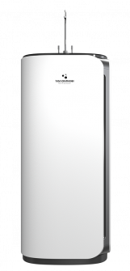
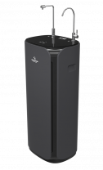

TÀI LIỆU ĐÀO TẠO
MÁY LỌC NƯỚC NEO AMBIENT
Giảng dạy: Mr Tuyên – GĐ TTQLCL
Tháng 6 năm 2020

Slide 2
NỘI DUNG SẢN PHẨM MÁY LỌC NƯỚC NEO_HOT
TỔNG QUAN VỀ MÁY LỌC NƯỚC RO
ĐẶC ĐIỂM CẤU TẠO, NGUYÊN LÝ HOẠT ĐỘNG MLN NEO AMBIENT
CẤU TẠI LINH KIỆN MLN NEO AMBIENT & NEO AMBIENT - HOT
HƯỚNG DẪN LẮP ĐẶT & SỬ DỤNG MLN NEO AMBIENT, NEO AMBIENT-HOT
MỘT SỐ LỖI THƯỜNG GẶP VÀ CÁCH KHẮC PHỤC MLN NEO AMBIENT
CHÍNH SÁCH BẢO HÀNH MLN NEO AMBIENT
Kết thúc buổi đào tạo làm phiếu kiểm tra 10 phút,

Slide 3
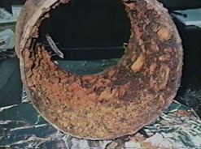
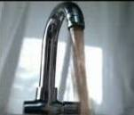
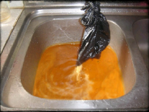
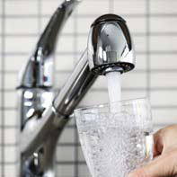

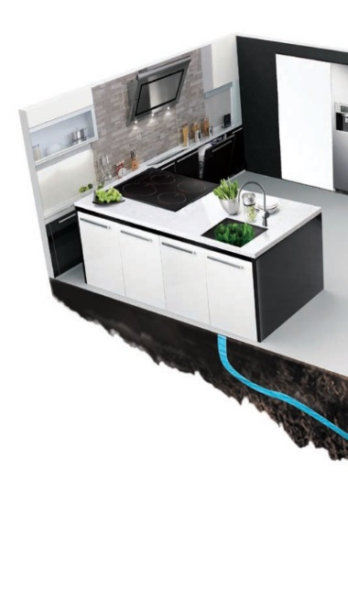
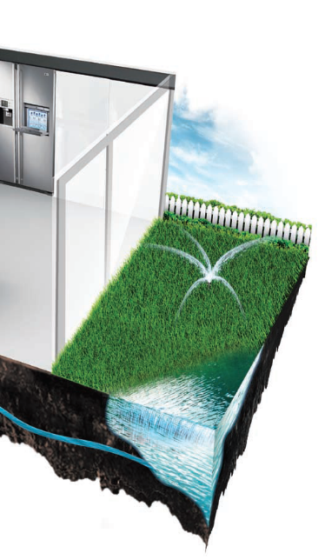
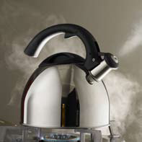
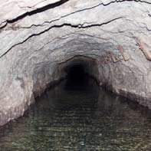
I. TỔNG QUAN VỀ MÁY LỌC NƯỚC RO NEO AMBIENT
Nước máy
Nước đóng chai
• Chất sinh ung thư
• Ống nước bị gỉ
• Tính axit
• Rusta
• Mùi clo
• Thời gian mát ngắn
• Phá vỡ nội tiết
• Nhựa PET không tái chế được
Sản xuất không đáng tin cậy
• Giá thành mắc
• Rắc rối vì phải mua bình nước nặng
Nước nấu sôi
Nước ngầm
Bạn đang uống những loại nước nào?
• Không đạt tiêu chuẩn làm nước uống
• Dễ bị ô nhiễm bởi:
• Phân bón và thuốc trừ sâu
• Thùng dầu của trạm xăng
• Bãi rác
Để lâu, ít mát
• Sự lan truyền của vi sinh vật
• Khả năng bị hư
• Đun sôi thường xuyên

Slide 4



I. TỔNG QUAN VỀ MÁY LỌC NƯỚC RO NEO AMBIENT
Uống nước kém chất lượng ảnh hưởng?
Theo thống kê của tổ chức Liên Hợp Quốc
Hơn 80% các căn bệnh là do nước kém chất lượng gây nên.

Slide 5

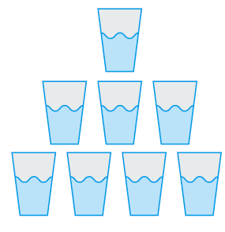
I. TỔNG QUAN VỀ MÁY LỌC NƯỚC RO NEO AMBIENT
Một giải pháp an toàn nhất cho nguồn nước của bạn sử dụng máy lọc nước RO ?
Nước là yếu tố cơ bản trong cơ thể con người.
2
75% nước
ℓ
Cần 2L / ngày. Nhưng đa số chúng ta chỉ uống 1/2
Nước tinh khiết
Bạn cần uống bao nhiêu nước một ngày?
Cần uống
Nam giới
Nữ giới

Slide 6
I. TỔNG QUAN VỀ MÁY LỌC NƯỚC RO NEO AMBIENT
2.9. Chức năng của máy lọc nước RO NEO AMBIENT và NEO AMBIENT- HOT
Loại bỏ tạp chất, khử clo và khử màu
Loại bỏ vi khuẩn, vi rút, Amip ăn não người
Loại bỏ độc tố, ASEN và các chất gây ung thư, viêm da
Tạo nước tinh khiết, tiệt trùng
Làm mềm nước, tăng vị ngọt của nước
Tạo khoáng và bổ xung các chất có lợi cho sức khỏe như canxi, magie, natri, kali...
Các phân tử nước siêu nhỏ, dễ dàng thẩm thấu vào các tế bào trong cơ thể, giúp đào thải độc tố tốt hơn.
Trung hòa axit trong cơ thể, ngăn ngừa các bệnh như ung thư, dạ dày, mỡ trong máu, tiểu đường, bệnh gout.
Đèn UV cực tím giúp loại bỏ hoàn toàn các vi khuẩn từ đó thanh trùng và diệt khuẩn
Vòi nước đa chế độ lấy nước nấu ăn, nước nóng và nước uống riêng biệt
Tỷ lệ thu hồi nước sạch cao từ 65 – 70% (phụ thuộc áp lực nước đầu vào )
Lưu lượng nước nóng 400ml / phút ( sử dụng nút bấm cảm biến trên kính tủ )

Slide 7
II. CẤU TẠO VÀ NGUYÊN LÝ LÀM VIỆC MLN RO NEO AMBIENT
2.1. Những tính năng nổi bật của MLN RO NEO AMBIENT
Sản phẩm được thiết kế với kiểu dáng mới, phong cách trẻ trung, năng động, sang trọng với tông màu trắng – đen làm chủ đạo
Phần vỏ được chế tạo bằng nhựa cao cấp, sang trọng phù hợp với mọi không gian, độ bền mầu cao.
Sử dụng 4 cấp lọc thô bên dưới giúp lọc sạch hơn so, khử mùi, màu, Clo dư tốt hơn so với các loại máy sử dụng 3 cấp lọc thô.
Màng RO 100 GPD nhập khẩu Hàn Quốc với công suất lọc 24l/h gấp 2 lần màng Dow 50GPD giúp thoải mái sử dụng mà không lo thiếu nước sạch
Hệ thống lõi chức năng được tính toán phù hợp với các loại nguồn nước
Chế độ lấy nước riêng biệt với nước nấu ăn, nước uống và nước nóng được thiết kế thông minh để mọi người thoải mái lựa chọn
Thao tác lắp đặt dễ dàng, tiện lợi chỉ bằng một thao tác cắm dây đơn giản
Chức năng Clock (khóa an toàn với dòng NEO – HOT). An toàn với những hộ gia đình có trẻ nhỏ.
MLN NEO AMBIENT – Sự lựa chọn thông minh cho mọi gia đình
NEO AMBIENT
NEO AMBIENT - HOT

Slide 8
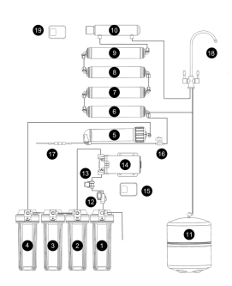
II. CẤU TẠO VÀ NGUYÊN LÝ LÀM VIỆC MLN RO NEO AMBIENT
2.2. Cấu tạo MLN RO NEO AMBIENT
Lõi lọc PP 5 Micron
Lõi than hoạt tính GAC
Lõi lọc CTO
Lõi lọc PP 1 Micron
Màng lọc RO ( PTC 100 GPD )
Lõi oxy bóng gốm
Lõi khoáng đá
Lõi lọc ion âm
Lõi cacbon OCB
Đèn UV
Bình tích áp
Van áp thấp
Van điện từ
Máy bơm HF 9100
Nguồn Adaptor 1.5A – 220ACV
Van áp cao
Flow (bút chia nước 150 CC )
Vòi nước hai chế độ
Nguồn đèn UV 220 V
SƠ ĐỒ MLN NEO AMBIENT

Slide 9
II. CẤU TẠO VÀ NGUYÊN LÝ LÀM VIỆC MLN RO NEO AMBIENT
2.3. Sơ đồ đường nước của MLN NEO AMBIENT
Đèn UV
Nước tinh khiết
Nước nấu ăn
Lõi cacbon OCB
Lõi ion âm
Lõi khoáng đá
Lõi bóng gốm
ÁP CAO
MÀNG LỌC RO 100 GPD
NƯỚC
THẢI
FLOW 150
Bơm
HF9100
Van điện từ
Van áp thấp
BÌNH TÍCH ÁP
Cốc lọc thô
số 4
Cốc lọc thô
số 3
Cốc lọc thô
số 2
Cốc lọc thô
số 1
Nước đầu vào

Slide 10
II. CẤU TẠO VÀ NGUYÊN LÝ LÀM VIỆC MLN RO NEO AMBIENT
2.4. Nguyên lý hoạt động của MLN RO NEO AMBIENT
Nước đầu vào
Lõi lọc thô
Lõi lọc thô PP 5 Micron
Lõi lọc than GAC
Lõi lọc CTO
Lõi lọc thô PP 1 Micron
=> Loại bỏ các tạp chất có kích thước ≥ 1 Micron, khử màu, khử mùi và khử clo dư
Màng lọc RO ( PTC 100 GPD )
Kích thước lọc cỡ phân tử chỉ cho các phân tử nước đi qua. Loại bỏ hầu hết các loại virut, vi khuẩn, chất hữu cơ làm nước trở thành nước tinh khiết
Nước thải
Nước tinh khết
Dùng cho nấu ăn
Hệ thống lõi chức năng – Đèn UV
Tạo nước kiềm tính, cân bằng PH, bổ xung khoáng chất, trung hòa lượng axit dư trong cơ thể - Diệt khuẩn bằng đèn UV
Nước khoáng
Nước giàu khoáng chất, uống trực tiếp

Slide 11
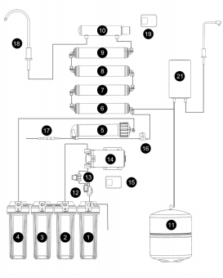
II. CẤU TẠO VÀ NGUYÊN LÝ LÀM VIỆC MLN RO NEO AMBIENT
2.5. Cấu tạo MLN RO NEO AMBIENT – HOT
Lõi lọc PP 5 Micron
Lõi than hoạt tính GAC
Lõi lọc CTO
Lõi lọc PP 1 Micron
Màng lọc RO ( PTC 100 GPD )
Lõi oxy bóng gốm
Lõi khoáng đá
Lõi lọc ion âm
Lõi cacbon OCB
Đèn UV
Bình tích áp
Van áp thấp
Van điện từ
Máy bơm HF 9100
Nguồn Adaptor 1.5A – 220ACV
Van áp cao
Flow ( bút chia nước 150 CC )
Vòi nước hai chế độ
Nguồn đèn UV 220 V
Khóa bình tích áp
Bộ làm nước nóng
20
SƠ ĐỒ MLN NEO AMBIENT - HOT

Slide 12
II. CẤU TẠO VÀ NGUYÊN LÝ LÀM VIỆC MLN RO NEO AMBIENT
2.6. Sơ đồ đường nước của MLN NEO AMBIENT - HOT
Nước
Nấu
Ăn
Nước nóng
Đèn UV
Nước tinh khiết
Lõi cacbon OCB
Lõi ion âm
Hot
BỘ LÀM NÓNG
Lõi khoáng đá
Lõi bóng gốm
ÁP CAO
MÀNG LỌC RO 100 GPD
NƯỚC
THẢI
FLOW 150
Bơm
HF9100
Van điện từ
Van áp thấp
Bình tích áp
Cốc lọc thô
số 4
Cốc lọc thô
số 3
Cốc lọc thô
số 2
Cốc lọc thô
số 1
Nước đầu vào

Slide 13
II. CẤU TẠO VÀ NGUYÊN LÝ LÀM VIỆC MLN RO NEO AMBIENT
2.7. Nguyên lý hoạt động của MLN RO NEO AMBIENT - HOT
Nước đầu vào
Lõi lọc thô
Lõi lọc thô PP 5 Micron
Lõi lọc than GAC
Lõi lọc CTO
Lõi lọc thô PP 1 Micron
=> Loại bỏ các tạp chất có kích thước > 1 Micron, khử màu, khử mùi và khử clo dư
Màng lọc RO ( PTC 100 GPD )
Kích thước lọc cỡ phân tử chỉ cho các phân tử nước đi qua. Loại bỏ hầu hết các loại virut, vi khuẩn, chất hữu cơ làm nước trở thành nước tinh khiết
Nước thải
Bộ làm nóng
Hệ thống lõi chức năng – Đèn UV
Tạo nước kiềm tính, cân bằng PH, bổ xung khoáng chất, trung hòa lượng axit dư trong cơ thể - Diệt khuẩn bằng đèn UV
Nước
tinh
khiết
Nước
nóng
Nước khoáng
Nước giàu khoáng chất, uống trực tiếp

Slide 14
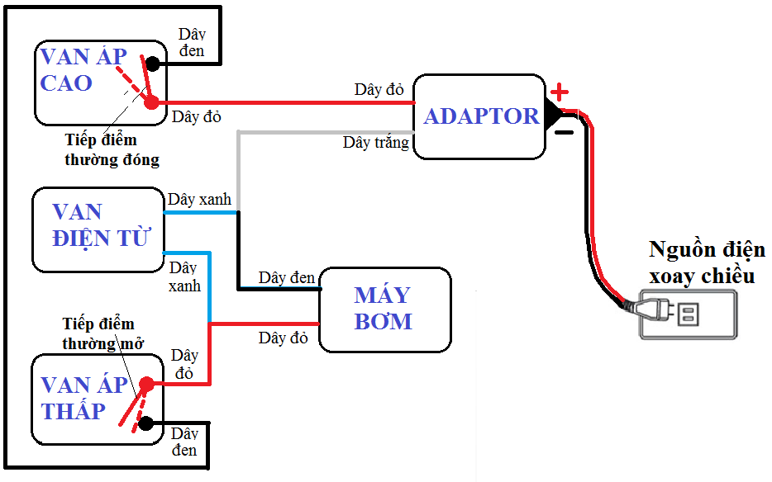
II. CẤU TẠO VÀ NGUYÊN LÝ LÀM VIỆC MLN RO NEO AMBIENT
2.8. Sơ đồ đấu nối điện MLN NEO AMBIENT
CÔNG TẮC ĐẤU TẮT ÁP THẤP
Nguồn Adaptor + áp thấp + CT đấu tắt áp thấp
Nguồn Adaptor + bơm + van điện từ
Bơm + van điện từ + áp cao
Áp thấp + áp cao + công tắc đấu tắt
=> Đối với các máy chạy trong điều kiện hút bật công tắc đấu tắt áp thấp

Slide 15
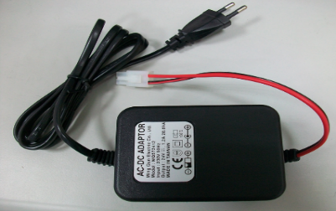
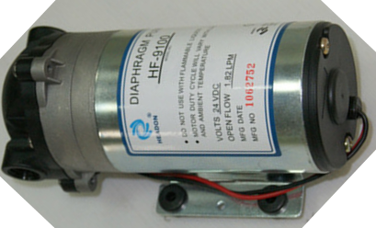
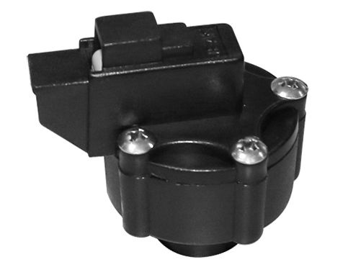
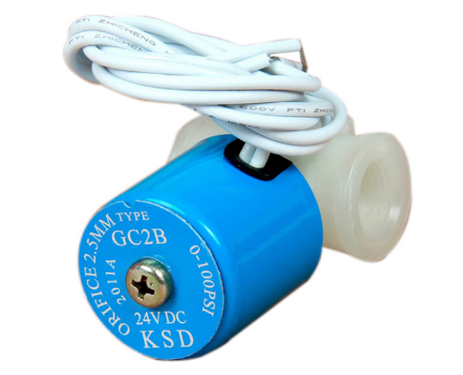
III. CẤU TẠO LINH KIỆN MLN MLN NEO AMBIENT -HOT
3.1. Cấu tạo linh kiện điện
STT | TÊN LINH KIỆN | HÌNH ẢNH | THÔNG SỐ
1 | Nguồn Adaptor ( Dùng chung ) |  | - Điện đầu vào: 220 VAC – 50 Hz - Điện đầu ra: 24 VDC – 1.5A - Nhiệt độ làm việc tối đa ≤ 95⁰C - Bảo hành: 18 tháng từ ngày sản xuất, 1 năm khi bán
2 | Bơm máy lọc nước ( Dùng chung ) |  | - Mã hiệu: HF 9100 - Chiều cao hút sâu ≥ 2 m ( điều kiện hút chân không ) - Áp lực đẩy max : 130 PSI - Lưu lượng tối đa: 1800 ml/ phút - Bảo hành: 18 tháng từ ngày sản xuất, 1 năm khi bán
3 | Van áp thấp ( Dùng chung ) |  | - Công tắc điện luôn mở - Áp lực làm việc ≥ 2,5 PSI van đóng, cho điện đi qua - Bảo hành: 18 tháng từ ngày sản xuất, 1 năm khi bán - Trong đk máy hút, đấu tắt áp thấp ( công tắc đấu tắt )
4 | Van điện từ ( Dùng chung ) |  | - Nguồn điện làm việc: 24 DCV - Khi có nguồn điện: Van mở cho nước đi qua - Khi không có điện: Van đóng, không cho nước đi qua - Áp lực làm việc tối đa: 125 PSI - Bảo hành: 18 tháng từ ngày sản xuất, 1 năm khi bán

Slide 16
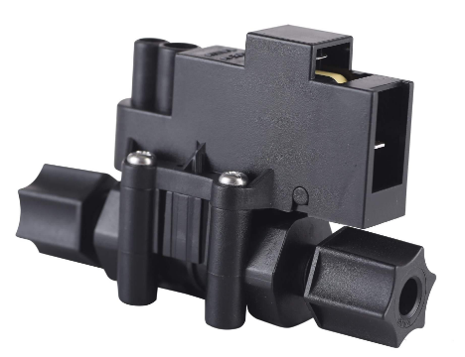
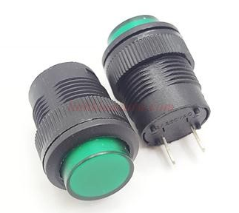
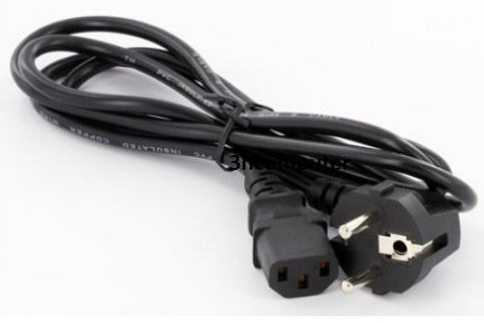
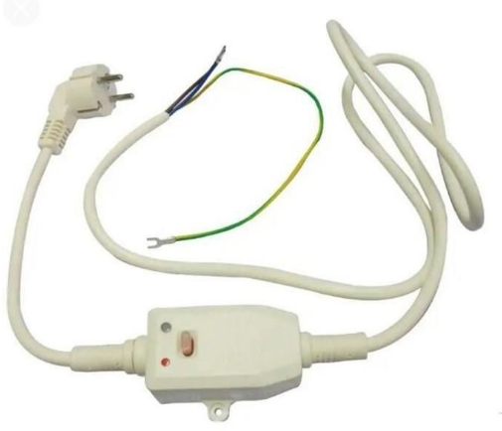
III. CẤU TẠO LINH KIỆN MLN MLN NEO AMBIENT -HOT
STT | TÊN LINH KIỆN | HÌNH ẢNH | THÔNG SỐ
5 | Van áp cao ( Dùng chung ) |  | - Công tắc điện thường đóng - Áp lực 35 – 38 PSI van mở, ngắt điện máy không chạy - Áp lực 15 – 20 PSI van đóng, thông mạch máy chạy - Bảo hành: 18 tháng từ ngày sản xuất, 1 năm khi bán
6 | Công tắc đấu tắt áp thấp ( Dùng chung ) |  | - Công tắc nhấn giữ - Ấn công tắc thông mạch cho điện đi qua => Sử dụng trong trường hợp máy hút hoặc áp lực nước đầu vào yếu, đấu tắt điện bỏ qua van áp thấp - Bảo hành: 18 tháng từ ngày sản xuất, 1 năm khi bán
7 | Dây cấp điện nguồn ( Dùng chung ) |  | - Dây cắm cấp nguồn cho MLN - Loại phích cắm hai chấu - Nguồn điện: 220 VAC - Chân rắc kết nối kiểu 3 chân dạng dẹt
8 | Dây chống giật ( Neo – Hot ) |  | - Cấp nguồn cho MLN ( dòng có nóng ) - Dòng rò định mức: 15mA - Nguồn điện: 220 VAC – 16A ( 50Hz ) - IP: 66 ( Độ cách bụi, nước ) - Bảo hành: 18 tháng từ ngày sản xuất, 1 năm khi bán

Slide 17
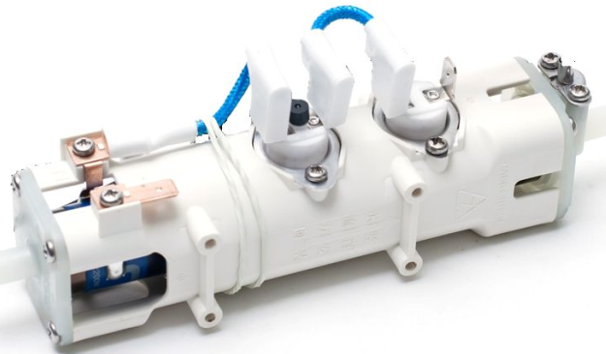
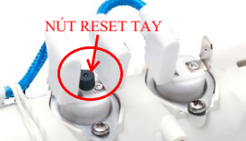
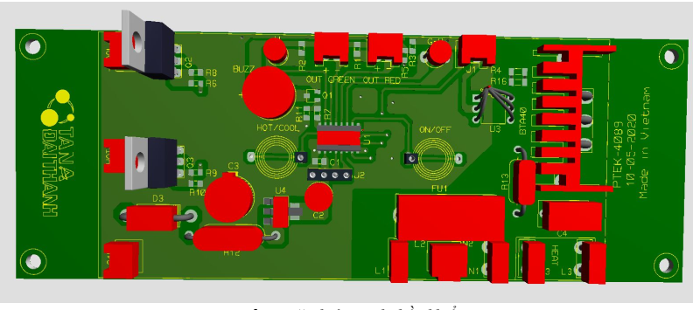
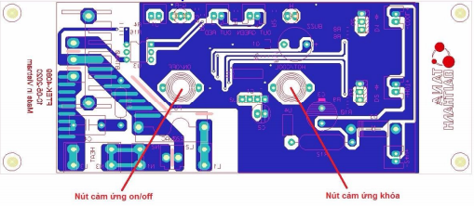
III. CẤU TẠO LINH KIỆN MLN MLN NEO AMBIENT -HOT
STT | TÊN LINH KIỆN | HÌNH ẢNH | THÔNG SỐ
9 | Bộ làm nóng ( NEO - HOT ) |  | - Bộ làm nóng trực tiếp - Công suất: 2200 W +/-5% - Lưu lượng nước nóng: 400 ml/ phút - Nhiệt độ nước nóng: 90⁰C - 95⁰C - Nhiệt độ ≥ 125⁰C, role nhiệt ngắt điện chống cháy khô bộ làm nóng - CĐ1: Chống cháy khô tự hồi lại - CĐ 2: Chống cháy khô không tự reset => reset bằng tay ( ấn vào nút màu đen trên bộ làm nóng ) - Bảo hành: 18 tháng từ ngày sản xuất, 1 năm khi bán
10 | Bảng mạch điều khiển lấy nước ( NEO – HOT ) |  | - Mạch điều khiển lấy nước nóng và nước nấu - Ấn công tắc cảm ứng ON/OFF hoặc Clock để sử dụng tthao tác lấy nước - Mạch điện tử cảm biến - Nguồn điện sử dụng: 24 VDC - Đèn báo khóa ( CLOCK ): Màu trắng - Đèn báo nước nấu: Màu xanh lá cây - Đèn báo nước nóng: Màu đỏ - Bảo hành: 18 tháng từ ngày sản xuất, 1 năm khi bán

Slide 18
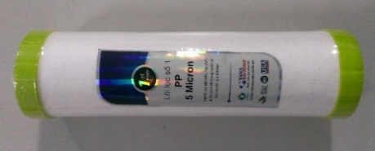
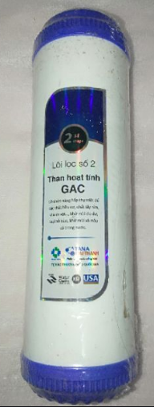
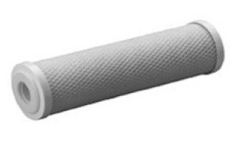
III. CẤU TẠO LINH KIỆN MLN MLN NEO AMBIENT -HOT
3.2. Cấu tạo bộ lõi MLN RO NEO AMBIENT
STT | TÊN LINH KIỆN | HÌNH ẢNH | THÔNG SỐ
1 | Lõi lọc thô số 1 PP 5 Micron |  | - Loại bỏ các chất cặn bẩn, tạp chất rắn như sắt, đất, cát... có trong nước với kích thước ≥ 5 Micron - Vật liệu: sợi Polypropylene - Công suất lọc: 18000 lít - Tuổi thọ: 3 – 6 tháng (tuỳ thuộc nguồn nước) - Lưu lượng nước tối đa: 100l/h - Nguồn nước bẩn nên thay lõi số 1 thường xuyên
2 | Lõi lọc số 2 Than hoạt tính GAC |  | - Hấp thụ các chất hữu cơ, chất tẩy rửa, vi sinh vật, khử màu, mùi clo dư... có trong nước - Vật liệu: Than hoạt tính dạng hạt - Công suất lọc: 18000 lít - Tuổi thọ: 6 – 9 tháng - Lưu lượng nước tối đa: 100l/h
3 | Lõi lọc CTO |  | - Loại bỏ clo dư và một số chất hữu cơ độc hại, loại bỏ màu, mùi lạ và vi sinh không tan trong nước - Bảo vệ màng lọc RO khỏi các hóa chất oxy hóa gây hư hỏng màng lọc làm giảm tuổi thọ của màng RO - Vật liệu: Than hoạt tính dạng khối ép - Công suất lọc: 18000 lít - Tuổi thọ: 6 – 9 tháng - Lưu lượng tối đa: 100l/h

Slide 19
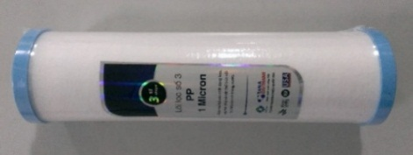
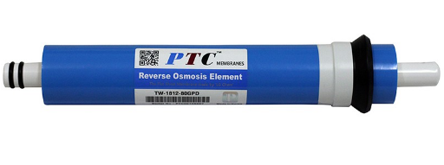
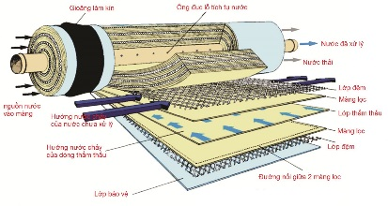
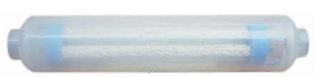
III. CẤU TẠO LINH KIỆN MLN MLN NEO AMBIENT -HOT
STT | TÊN LINH KIỆN | HÌNH ẢNH | THÔNG SỐ
4 | Lõi lọc thô số 4 PP 1 Micron |  | - Loại bỏ các chất cặn bẩn, tạp chất rắn như sắt, đất, cát... có trong nước với kích thước ≥ 1 Micron - Vật liệu: sợi Polypropylene - Công suất lọc: 18000 lít - Tuổi thọ: 6 – 9 tháng - Lưu lượng nước tối đa: 100l/h
5 | Màng lọc RO |  | - Màng lọc PTC 100 GPD - Tỷ lệ thu hồi nước sạch: 65 – 70% ( flow 150ml/min ) - Chỉ số TDS nước đầu ra: giảm 90 -93% so với nước cấp (phụ thuộc vào nhiệt độ, áp suất đầu) - Loại sạch 99,99% vi khuẩn, virus, kim loại nặng, hóa chất độc hại có kích thước nên đến cỡ 0,0001 Micron giúp nước trở nên tinh khiết - Vật liệu: Thin Film Composite - Công suất lọc: 90000 lít - Tuổi thọ: 24 – 36 tháng
6 | Lõi oxy bóng gốm |  | - Sử dụng bức xạ hồng ngoại, chia nhỏ phân tử nước, tăng cường oxy trong nước giúp cơ thể lưu thông máu tốt hơn. Hỗ trợ tiêu hóa và thúc đẩy quá trình trao đổi chất => tăng cường đề kháng và bổ xung năng lượng - Vật liệu: hạt bóng gốm Bloceramic - Công suất lọc: 40000 lít - Tuổi thọ: 16 – 18 tháng

Slide 20
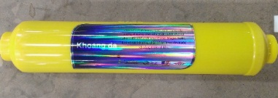


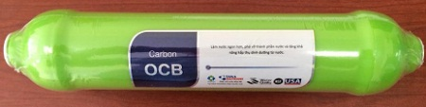
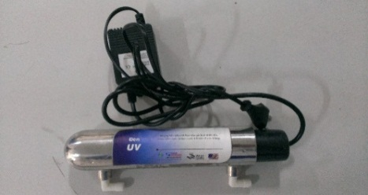
III. CẤU TẠO LINH KIỆN MLN MLN NEO AMBIENT -HOT
STT | TÊN LINH KIỆN | HÌNH ẢNH | THÔNG SỐ
7 | Lõi khoáng đá |  | - Bổ sung các khoáng chất có lợi cho cơ thể như Canxi, Magie, Natri... và các khoáng chất khác có trong nguồn nước khoáng thiên nhiên - Vật liệu: Đá khoáng Maifan tự nhiên - Công suất lọc: 40000 lít - Tuổi thọ: 12 – 14 tháng
8 | Lõi ion âm |  | - Tăng trị số PH, tạo nước kiềm tính giúp trung hòa lượng axit dư trong cơ thể. Tạo oxy hòa tan giúp tăng cường lưu thông máu, tốt cho sức khỏe - Vật liệu: Loess Negative ion Ball - Công suất lọc: 40000 lít - Tuổi thọ: 16 – 18 tháng
9 | Lõi cabon OCB |  | - Chống tái khuẩn, tăng vị ngọt tự nhiên cho nước - Vật liệu: Than hoạt tính - Công suất lọc: 40000 lít - Tuổi thọ: 12 – 14 tháng
10 | Đèn UV |  | - Sử dụng tia UV diệt khuẩn, giúp diệt sạch toàn bộ vi khuẩn ( nếu còn ) trong nước. - Vật liệu: Vỏ làm từ thép không gỉ, lõi thủy tinh - Công suất tiêu thụ: 6W - Tuổi thọ: 12 – 14 tháng

Slide 21
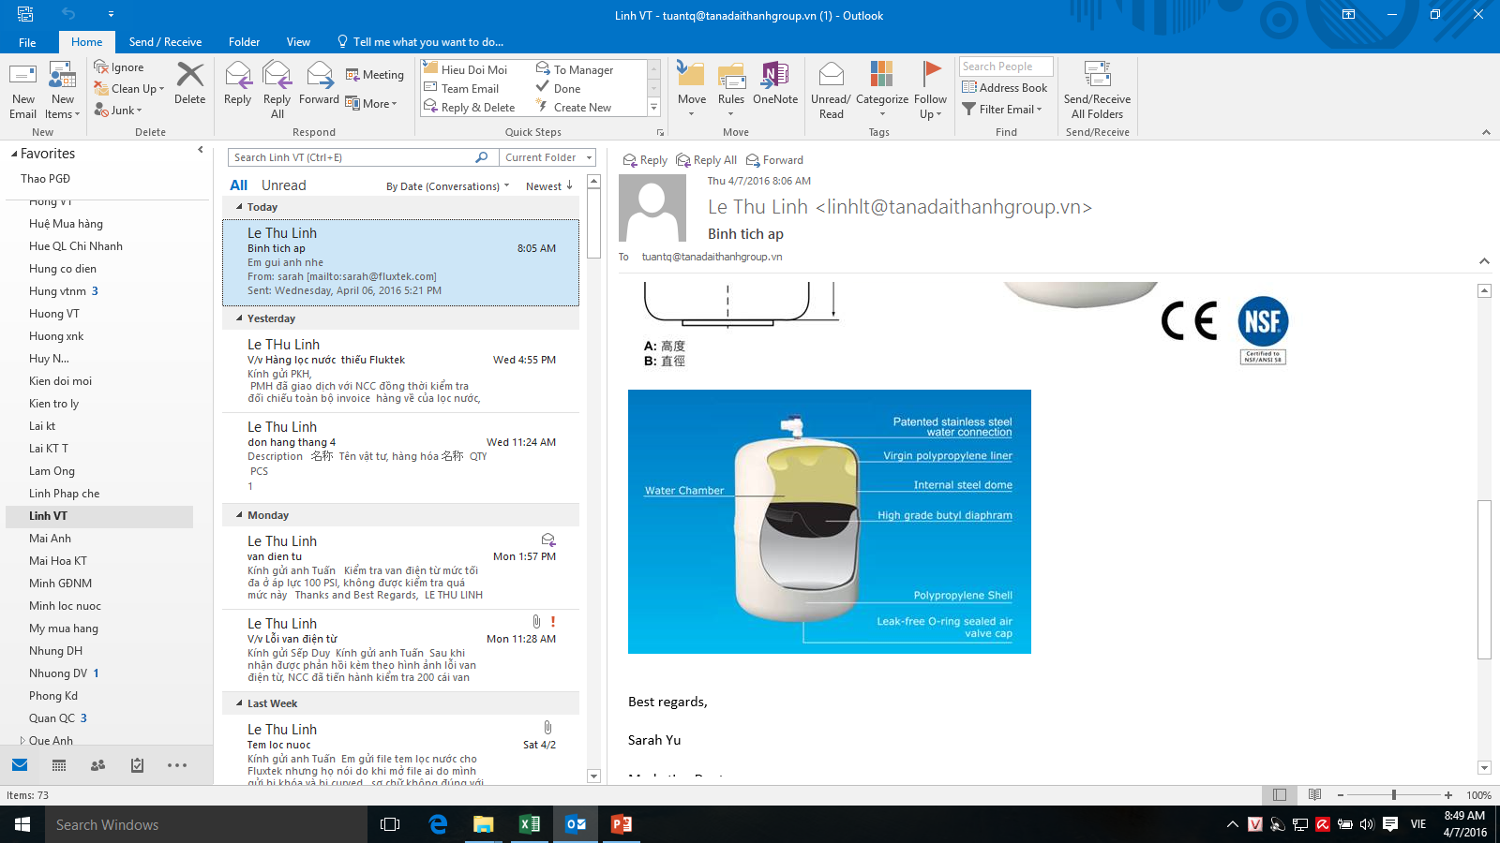
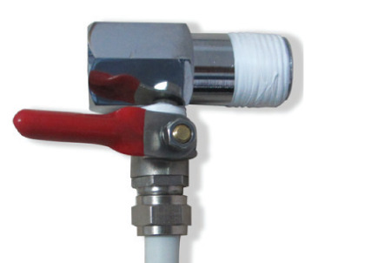
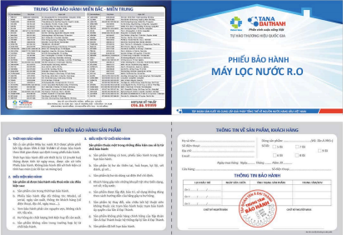
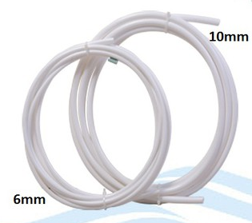
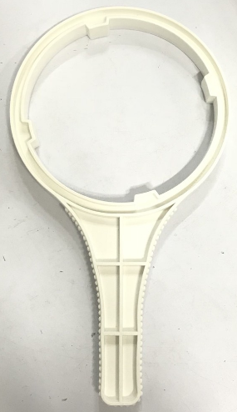
III. CẤU TẠO LINH KIỆN MLN MLN NEO AMBIENT -HOT
3.2. Cấu tạo phụ kiện đi kèm MLN RO NEO AMBIENT
STT | TÊN LINH KIỆN | HÌNH ẢNH | THÔNG SỐ
1 | Bình tích áp |  | - Sử dụng để chứa nước sạch sau khi qua lọc - Vật liệu: Vỏ thép sơn tĩnh điện màu xanh, ruột được chia làm 2 phần phần khí và phần chứa nước - Áp lực ban đầu: 6 – 8 PSI - Áp lực nén tối đa: 100 PSI - Dung tích chứa tối đa: 10 lít
2 | Phụ kiện khóa cút nước đầu vào |  | - Lắp đặt với nguồn nước vào và dây nước cấp 3/8 inch giúp cấp hoặc khóa nước đầu vào - Vật liệu: hợp kim đồng mạ chống gỉ
3 | Sách HDSH, PBH |  | - Hướng dẫn lắp đặt và vận hành MLN NEO ABIENT, yêu cầu khi lắp đặt lắp đặt và sử dụng đúng theo hướng dẫn. - PBH sử dụng để xác nhận thời gian bảo hành và điều kiện được bảo hành máy lọc nước
4 | Phụ kiện đi kèm |  | - Dây nước cấp 3/8 inch: đấu nước cấp vào máy - Dây nước 1/4 inch: đấu nước thải cho máy - Chìa mở cốc: Tháo lắp thay thế lõi lọc tại các cốc lọc thô 1, 2, 3 và 4

Slide 22
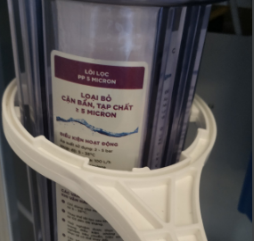
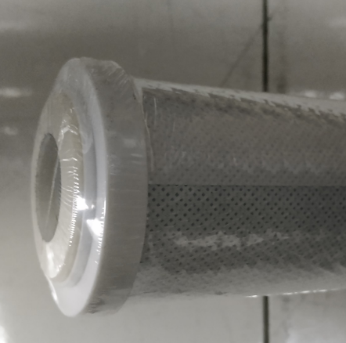
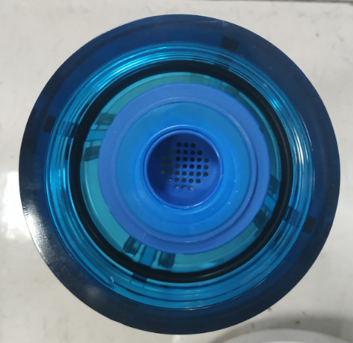
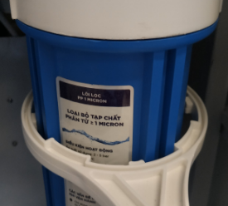
IV. HƯỚNG DẪN LẮP ĐẶT & SỬ DỤNG MLN NEO AMBIENT -HOT
4.1. Hướng dẫn lắp đặt MLN NEO AMBIENT
4.1.1 Hướng dẫn lắp đặt bộ lõi lọc thô
HÌNH ẢNH MINH HỌA |  | NỘI DUNG THỰC HIỆN
 |  | Bước 1: Sử dụng chìa mở cốc tháo lần lượt từng cốc lọc thô 1, 2, 3 và 4 ra khỏi bộ máy Bước 2: Bóc màng ni lông từng lõi lọc 1, 2 , 3 và 4 Bước 3: đặt đúng vị trí các lõi lọc thô 1, 2, 3 và 4 vào cốc lọc Bước 4: Lắp lõi số 2 và số 3 vào trên giá đỡ, sau đó lắp lõi số 4 vào giá và cuối cùng là lắp lõi số 1 vào bộ máy Lưu ý: Lõi số 2 và 3 lắp chặt còn lõi số 1 và số 4 lắp gá vừa đủ để khi cấp nước sẽ không bị e máy sau khi cấp nước đầy cốc tiến hành lắp chặt cốc 1 và cốc 4 đảm bảo không rò rỉ nước
Bước 1: Tháo cốc
Bước 2: Bóc màng ni lông
Bước 3: Đặt lõi vào cốc
Bước 4: Lắp cốc vào bộ máy

Slide 23
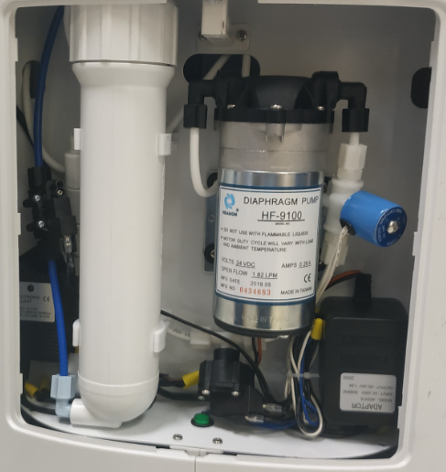
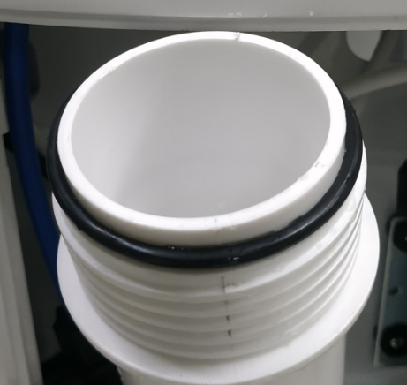
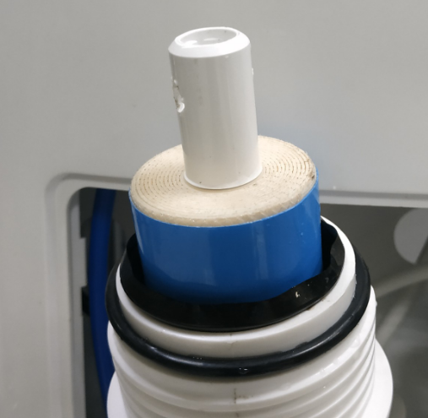
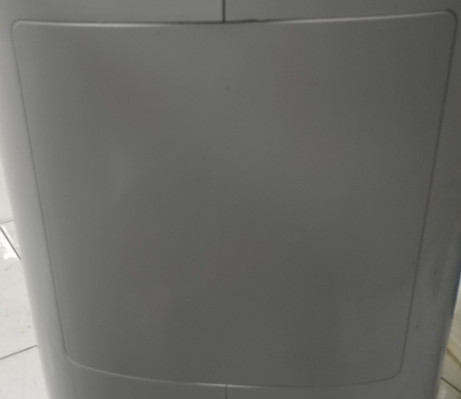
IV. HƯỚNG DẪN LẮP ĐẶT & SỬ DỤNG MLN NEO AMBIENT -HOT
4.1.2 Hướng dẫn lắp đặt lõi lọc RO PTC 100 GPD
HÌNH ẢNH MINH HỌA |  | NỘI DUNG THỰC HIỆN
 |  | Bước 1: Sử dụng tô vít hai cạnh, hoặc dao nhọn khẽ bật nắp nhựa hộp kỹ thuật điện phía sau vỏ tủ MLN Bước 2: Tháo dây nước 1/4 đầu vào cóc RO. Sau đó mở nắp cốc RO để tiến hành lắp lõi Bước 3: Lấy màng RO 100 GPD từ túi ra, sau đó lắp ráp vào cốc lọc RO. Lắp đặt nhẹ nhàng, đảm bảo chiều cao lõi bằng với chiều cao thân cốc lọc (bôi trơn đầu trục màng RO) Bước 4: Lắp nắp cốc RO vào và xoáy chặt, sau đó lắp lại đường dây 1/4 inch vào đầu cốc RO. Sau đó lắp lại RO vào đúng vị trí trên giá đỡ. Sáu đó lắp lại tấm nhựa kỹ thuật vào hộp kỹ thuật điện Lưu ý: Khi tháo và lắp nhựa hộp kỹ thuật thao tác nhẹ nhàng, không sử dụng búa, vật nặng khi lắp đặt tránh làm gẫy các vị trí lẫy cài gây cong, vênh hoặc khe hở lớn ở vị trí hộp kỹ thuật
Bước 1: Mở hộp kỹ thuật
Bước 2: Mở lắp cốc RO
Bước 3: Lắp đặt lõi RO
Bước 4: Lắp hộp kỹ thuật

Slide 24
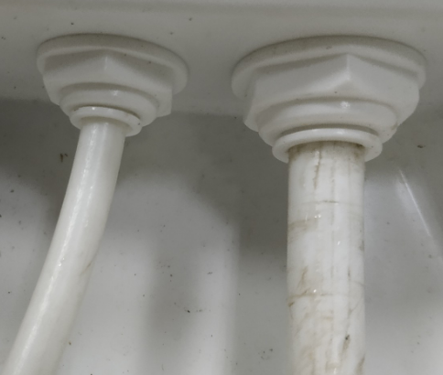


IV. HƯỚNG DẪN LẮP ĐẶT & SỬ DỤNG MLN NEO AMBIENT -HOT
4.1.3 Hướng dẫn lắp đặt đường nước, đường điện và vòi nước sạch
HÌNH ẢNH MINH HỌA |  | NỘI DUNG THỰC HIỆN
 |  | Bước 1: Lắp đặt cụm khoá nước cấp đầu vào lắp vào nguồn nước. Đầu ra cụm van nước cấp lắp đặt dây nước cấp 3/8 inch Bước 2: Lắp đường nước cấp vào và nước thải tại các vị trí cút nối nhanh 3/8 inch và 1/4 inch Bước 3: Cắm dây cắm điện vào vị trí nối điện nhanh ở phía sau thân tủ Bước 4: Lắp vòi cổ ngỗng lấy nước vào vị trí củ vòi nước trên bề mặt kính của tủ máy lọc nước Lưu ý: Khi lắp đặt cụm khoá nước cấp phải sử dụng băng tan quấn chặt vào các vị trí ren đảm bảo không rò rỉ nước khi sử dụng Các vị trí cút nối nhanh phải được cắm chặt, sâu không rò rỉ nước khi sử dụng Vị trí phích cắm điện khô ráo, cắm chặt không move điện an toàn khi sử dụng
Bước 1: Lắp khó nước vào
Bước 2: lắp dây 1/4 và 3/8
Bước 3: Cắm phích điện
Bước 4: Lắp vòi

Slide 25


IV. HƯỚNG DẪN LẮP ĐẶT & SỬ DỤNG MLN NEO AMBIENT -HOT
4.2. Hướng dẫn sục rửa MLN NEO AMBIENT
NỘI DUNG HƯỚNG DẪN | HÌNH ẢNH
Khóa van bình tích áp Mở vòi nước sạch tại máy Cấp nước và điện cho máy chạy Cho máy chạy tự để sục rửa các lõi chức năng như khoáng than, đá, than Khi thấy nước chẩy ra vòi khoảng 5-10 phút thì tiến hành khóa vòi nước lại. Sau đó khóa vòi nước đến khi máy ngắt thì. Mở khóa bình tích áp cho máy chạy khoảng 25 phút máy ngắt. Mở vòi nước khoảng 15 phút, để tiến hành sục rửa toàn bộ lõi và bình tích áp (nước chẩy ra vòi căng, mạnh). Tiếp tục tiến hành lập lại sục rửa 2 lần đầy bình tích áp (tương ứng 20 ÷ 30 lít nước) là đảm bảo. Sau khi máy chạy ổn định sử dụng bút đo TDS, PH để kiểm tra nhanh chất lượng nước của máy lọc nước
Khóa BTA
Mở vòi nước
4.3. Tsst nhanh chất lượng nước sau khi lọc

Slide 26



IV. HƯỚNG DẪN LẮP ĐẶT & SỬ DỤNG MLN NEO AMBIENT -HOT
4.2. Hướng dẫn sục rửa MLN NEO AMBIENT
Kiểm tra chỉ số TDS: Chỉ số TDS nước sau qua màng RO giảm 91% so với TDS nước đầu vào máy Chỉ số TDS ước sạch lấy tại vòi nước uống TDS tăng 10 – 25 so với chỉ số TDS nước lấy vòi nấu hoặc nóng là đảm bảo chất lượng. Kiểm tra chỉ số PH Chỉ số Ph nước sau khi qua màng RO = Ph nước đầu vào = Nước vòi nấu, nước nóng → Đảm bảo chất lượng Chỉ số Ph nước lấy ở vòi uống (qua lõi khoáng) tăng từ 0.5-1.0 so với nước lấy ở vòi nấu, nóng (bình tích áp) đảm bảo chất lượng. Kiểm tra điện phân: Xả nước ở vòi vào cốc sạch đưa 2 cực điện phân vào cốc nước cắm điện. Sau khoảng 3 ÷ 5 phút quan sát mầu cốc nước để kết luận theo bảng mầu ở dưới. Chú ý: Dùng giẻ sạch vệ sinh sach 2 cực điện phân. Phương pháp điện phân test nhanh sử dụng khi bán hàng ngoài trời
Đo kiểm tra TDS
Đo kiểm tra PH

Slide 27


IV. HƯỚNG DẪN LẮP ĐẶT & SỬ DỤNG MLN NEO AMBIENT -HOT
4.3. Hướng dẫn sử dụng MLN NEO AMBIENT
MLN NEO AMBIENT là máy lọc nước thế hệ mới được nghiên cứu, phát triển và sản xuất bởi tập đoàn với hai chức năng lấy nước uống và nước để nấu ăn riêng biệt thông qua tay gạt vòi đôi của máy lọc nước. Dựa vào mục đích để lấy nước uống hay nước ăn mà người sử dụng sẽ gạt các tay gạt ( màu xanh ) hoặc ( màu trắng )
Hướng dẫn lấy nước để đun nấu | Hình Ảnh
Gạt tay gạt màu trắng (núm vòi gạt) tương ứng với hình ảnh chiếc xoong trên mặt kính để lấy nước sử dụng cho đun nấu Sau khi đã lấy đủ nước gạt lại tay gạt một lần nữa để khóa đường nước
Hướng dẫn lấy nước uống trực tiếp | Hình Ảnh
Gạt tay gạt có màu xanh nước biển ( núm vòi gạt ) tương ứng với hình ảnh chiếc cốc trên mặt kính để lấy nước sử dụng cho uống Sau khi đã lấy đủ nước gạt lại tay gạt một lần nữa để khóa đường nước
Chú ý:
Lấy nước phục vụ cho mục đích nào thì gạt vòi tương ứng, không gạt ( mở ) cả hai vòi cùng một lúc khi lấy nước để tránh nước bị hiện tượng nước bị pha trộn

Slide 28

IV. HƯỚNG DẪN LẮP ĐẶT & SỬ DỤNG MLN NEO AMBIENT -HOT
4.4. Hướng dẫn sử dụng MLN NEO AMBIENT - HOT
MLN NEO AMBIENT – HOT với 3 chế độ lấy nước riêng biệt
Chế độ lấy nước uống : Mở tay gạt của vòi nước uống trực tiếp
Chế độ lấy nước nấu: Sử dụng nút cảm ứng trên mặt đình tủ
Chế độ lấy nước nóng: Sử dụng nút cảm ứng trên mặt đình tủ

Slide 29
IV. HƯỚNG DẪN LẮP ĐẶT & SỬ DỤNG MLN NEO AMBIENT -HOT
Máy ở trạng thái chờ: Máy không mở nước và các đèn không sáng
Nhấn bất kỳ phím ON/OFF hay Clock → Chuyển máy sang trạng thái hoạt động
b. Trạng thái máy chưa mở Clock, chỉ lấy nước nguội
Đèn xanh tại vòi nước và tại phím ON/OFF sáng
Đèn trắng tại phím CLOCK sáng
Nhấn ON/OFF ( hoặc giữ phím ON/OFF từ trạng thái chờ ) với thời gian 0,5S → để tắt, mở và lấy nước nguội
Nếu nhấn CLOCK ( hoặc giữ phím CLOCK từ trạng thái chờ ) với thời gian 3S → để chuyển máy sang trạng thái hoạt động mở CLOCK để lấy nước nóng.
Nếu không có tác động bất kỳ nào trong vòng 3 giây → Máy sẽ lại chuyển về trạng thái chờ
c. Trạng thái hoạt động mở CLOCK, lấy nước nóng
Đèn đỏ tại vòi nước và tại phím ON/OFF sáng.
Đèn trắng tại phím CLOCK tắt.
Nếu nhấn ON/OFF với thời gian 0,5S → Tắt mở để lấy nước nóng.
Nếu nhấn CLOCL với thời gian 0,5S → Chuyển sang trạng thái hoạt động chưa mở CLOCK , lấy - nước nguội.
Nếu không có bất kỳ tác động nào trong 5S thì máy sẽ chuyển về trạng thái chờ
d. Một số lưu ý khi sử dụng
Nếu mở nước nóng liên tục thì máy sẽ tự động ngắt sau 3 phút
Nếu mở nước nguội liên tục thì máy sẽ tự động ngắt sau 8 phút

Slide 30
IV. HƯỚNG DẪN LẮP ĐẶT & SỬ DỤNG MLN NEO AMBIENT -HOT
4.5. Một số lưu ý khi lắp đặt và sử dụng MLN NEO AMBIENT
Nhiệt độ nước đầu vào cho máy | Nhiệt độ nước đầu vào cho máy khi sử dụng đảm bảo từ 5 - 38⁰C. Nếu nhiệt độ nước đầu vào nằm ngoài khoảng cho phép khi sử dụng trong thời gian dài sẽ gây ra các hư hại không đáng có cho máy
Vị trí lắp đặt MLN | Chọn vị trí lắp đặt thuận tiện đấu nối đường nước vào và nước thải ra. Nên chọn những vị trí khô ráo và có mái che, hoặc để trong nhà tại gần các vị trí nấu ăn và thuận tiện cho người sử dụng
Đấu tắt van áp thấp | Trong trường hợp máy phải hút chân không hoặc áp lực đẩy của nước không đảm bảo thì ấn nút đấu tắt công tắc áp thấp ( nút ấn màu xanh lá trong hộp kỹ thuật ). Đảm bảo máy chạy ổn định
Sử dụng và bảo quản MLN | Đa phần MLN sử dụng chất liệu nhựa, nên khi sử dụng khách hàng chú ý thao tác nhẹ nhàng, không để vật nặng nên trên hoặc tiếp xúc gần với nguồn lửa Không tự ý tháo lắp các linh kiện điện, mọi sự thay đổi không đúng sẽ gây ra các hư hỏng sẽ không được bảo hành.
Lưu ý riêng cho dòng máy NEO AMBIENT – HOT khi sử dụng | Máy lọc nước cần phải được nối đất khi sử dụng Chế độ nước nóng sử dụng nguồn điện công suất cao 2200W nên cần có ổ cắm riêng biệt không dùng chung ổ với các thiết bị điện khác Máy lọc nước chế độ nóng có nhiệt độ nước cao, dù có khóa an toàn trẻ em nhưng -không nên để trẻ nhỏ tiếp xúc trực tiếp với nguồn nước nóng Khi lấy nước nóng nên để cốc sát miệng vòi, tránh nước bắn vào tay Không nên chạm tay vào vòi nước khi đang lấy nước nóng

Slide 31
V. CÁCH KHẮC PHỤC MỘT SỐ LỖI MLN NEO AMBIENT
STT | HIỆN TƯỢNG | NGUYÊN NHÂN | CÁCH KHẮC PHỤC
1 | Máy không hoạt động | Nguồn điện không được kết nối | Kiểm tra lại nguồn điện, phích cắm điện đầu vào máy
 |  | Nguồn Adaptor bị hỏng | Thay nguồn Adaptor khác
 |  | Van áp thấp không đóng | Áp lực nước không đủ, nhấn công tắc đấu tắt
 |  | Áp cao hỏng, rắc cắm lỏng | Kiểm tra lại kết nối điện, thay van áp cao
2 | Máy chạy không đều có tiếng kêu “ tạch tạch ” | Áp lực nước không đủ | Nhấn công tắc đấu tắt áp thấp,
 |  | Lõi lọc thô bị tắc | Kiểm tra thay thế lõi lọc thô mới
3 | Máy chạy nhưng không có nước sạch và nước thải | Không có nước cấp vào máy | Kiểm tra đảm bảo có nước cấp vào MLN
 |  | Lõi lọc thô số 1 bị tắc | Thay thế lõi lọc thô số 1
 |  | Van điện từ hỏng | Thay thế van điện từ mới
 |  | Đầu bơm hỏng | Thay thế bơm khác
4 | Máy chạy liên tục không ngắt | Van áp cao hỏng | Kiểm tra thay van áp cao mới
 |  | Tắc màng RO | Thay mang RO khác ( Chủ yếu tắc do bị đá vôi )
 |  | Áp lực bơm không đủ 40 PSI | Thay nguồn, bơm mới
 |  | Rò rỉ nước tại vị trí cút nối | Kiểm tra xiết chặt lại các vị trí cút nối
5 | Bình áp đầy nước máy không ngắt, hoặc chạy ngắt quãng | Áp suất bình chứa yếu | Bơm bổ xung lại áp cho BTA
 |  | Van một chiều bị hỏng | Thay thế van một chiều mới
 |  | Đường ống nước rò rỉ | Kiểm tra xiết chặt lại các vị trí cút nối

Slide 32
V. CÁCH KHẮC PHỤC MỘT SỐ LỖI MLN NEO AMBIENT
STT | HIỆN TƯỢNG | NGUYÊN NHÂN | CÁCH KHẮC PHỤC
6 | Nước thải ra nhiều, không có nước sạch hoặc ít | Màng RO bị thủng, hỏng | Kiểm tra thay thế màng RO
 |  | Van flow bị thủng | Thay van Flow mới
 |  | Hỏng van một chiều | Kiểm tra thay van một chiều mới
 |  | Áp lực bơm không đủ | Thay nguồn mới, hoặc đầu bơm mới
7 | Nước uống có vị lạ | Lõi lọc quá thời gian | Kiểm tra thay thế lõi lọc theo đúng thời gian khuyến nghị
 |  | Màng RO bị lỗi, thủng | Kiểm tra thay thế màng RO mới
8 | Trị số TDS nước sạch cao ngang hoặc hơn nước đầu vào | Khuyết tật nhựa cốc RO | Kiểm tra thay thế cốc RO mới
 |  | Màng lọc RO bị thủng, hỏng | Kiểm tra thay thế màng lọc RO
 |  | Máy mới chưa sục rửa sạch sẽ | Sục rửa lại máy xả đi từ 1 – 2 bình nước đầy trong tích áp
Một số lưu ý:
Trên đây là một số lỗi cơ bản và phương pháp khắc phục sự cố trong quá trình sử dụng MLN
Đối với các trường hợp sau khi kiểm tra và khắc phục nếu máy lọc nước RO vẫn không hoạt động được bình thường, vui long liên hệ với nơi mua sản phẩm gần nhất hoặc liên hệ Trung Tâm CSKH của Tập Đoàn TÂN Á ĐẠI THÀNH để được hỗ trợ tư vấn, sửa chữa thông qua hotline 18006668 ( miễn phí )
Đối với kỹ thuật viên bảo hành trong trường hợp khắc phục các nguyên nhân lỗi hỏng nếu có khó khăn liên hệ về kỹ thuật nhà máy, TTQLCL để được tư vấn và hỗ trợ

Slide 33
V. CÁCH KHẮC PHỤC MỘT SỐ LỖI MLN NEO AMBIENT - HOT
STT | Hiện tượng | Nguyên Nhân | Cách khắc phục
1 | Máy lấy được ít nước nóng. Sau đó lại hoạt động lại | Do van áp cao ngắt dưới 35 PSI | Điều chỉnh tăng áp, hoặc thay van mới
 |  | Bình tích áp hết khí | Kiểm tra bơm bổ sung khí hoặc thay BTA
2 | Vẫn có đèn xanh báo nhưng không lấy được nước lạnh | Van điện từ bên lạnh hỏng ( phải ) | Kiểm tra thay van điện từ
 |  | Đứt dây hoặc lỏng rắc cắm “ Cool” trên bảng mạch | Kiểm tra cos dây cắm “ trắng – xanh” tại vị trí cắm “ Cool ” trên mạch. Đấu nối hoặc cắm lại
3 | Vẫn có đèn đỏ báo nhưng không lấy được nước nóng ( không cháy khô ) | Van điện từ bên nóng hỏng | Kiểm tra thay van điện từ
 |  | Đứt dây hoặc lỏng rắc cắm “ J2 ” trên bảng mạch | Kiểm tra cos dây cắm “ Đỏ - đen – trắng” tại vị trí cắm “ J2 ” trên mạch. Đấu nối hoặc cắm lại
4 | Đèn đỏ báo nhưng không lấy được nước nóng ( cháy khô bộ đốt ) | - Đứt hoặc lỏng cụm rắc cắm “ Hot ” trên bảng mạch - Van điện từ bên nóng hỏng ( van bên trái ) | Kiểm tra lại cos dây cắm “ Đỏ - đen ” tại vị trí cắm “ Hot ” trên bảng mạch, thay van từ ( nếu hỏng van từ ) Reset lại bộ làm nóng, lấy nước lạnh trước để làm mát bộ nóng, sau đó lấy nước nóng sau
5 | Không có đèn báo bộ bảng mạch | Đứt hoặc lỏng cụm rắc cắm “ 24V ” trên bảng mạch | KT lại cos dây cắm “ Vàng – xanh ” tại vị trí cắm “ 24V ” trên bảng mạch. Đấu nối hoặc cắm lại
6 | Không có đèn báo xanh, đỏ tại vị trí vòi lấy nước nhưng vẫn lấy được nước | Đứt hoặc lỏng cụm rắc cắm gree, hot trên bảng mạch ( gree đèn xanh, red đèn đỏ ) | Kiểm tra lại cos dây cắm “ trắng – xanh ” tại vị trí “ GREE ” đèn báo xanh hoặc cos dây cắm “ đen – đỏ ” tại vị trí “ RED ” đèn báo đỏ
7 | Bộ đun nóng không hoạt động | Do không có điện | KT rắc N3-N4 ( hai dây màu trắng bảng mạch)
 |  | Do bộ đun nóng bị hỏng, cháy khô | Reset rơle trên bộ nóng hoặc thay bộ mới

Slide 34
PHẦN VI: QUY CHẾ BẢO HÀNH MÁY LỌC NƯỚC
6.1 Thời gian bảo hành
SST | Thời gian bảo hành | Từ ngày mua | Ngày sản xuất
1 | Bảo hành sản phẩm | 12 tháng | 18 tháng
2 | Đối với các vật tư tiêu hao các lõi lọc | Không được bảo hành khi sử dụng
3 | Vật tư tiêu hao màng RO sử dụng trong vòng 20 ngày đầu tiên bị tắc nước ra ít nhỏ giọt, | Hỗ trợ sục rửa màng RO để khắc phục (có thể tính phí) | 30 ngày
4 | Đối với các Linh kiện phần điện như: Bơm, nguồn, van áp cao, van áp thấp, van điện từ, .. | 12 tháng | 18 tháng
5 | Đối với bộ đèn UV | Không bảo hành
6 | Vỏ và phụ kiện đi kèm | Không bảo hành
7 | Tủ Inox và tấm kính lỗi bong kính và bong tấm inox trang trí mặt trước tủ | 12 | 18
8 | Vòi nước rò rỉ nước | 12 | 18
9 | Vòi, tủ bị ố gỉ, móp méo, | Không bảo hành

Slide 35
PHẦN VI: QUY CHẾ BẢO HÀNH MÁY LỌC NƯỚC
6.2 Điều kiện bảo hành
Sản phẩm đang trong thời hạn bảo hành, được cung cấp bởi hệ thống phân phối chính hãng của Tập đoàn Tân Á Đại Thành.
Sản phẩm có phiếu bảo hành hợp lệ do Nhà sản xuất phát hành, còn nguyên vẹn và không sửa chữa tẩy xóa các thông tin trên phiếu.
Các thông tin trên phiếu bảo hành phải trùng khớp với sản phẩm đang sử dụng.
Sản phẩm được lắp đặt, bảo quản, sử dụng theo đúng mục đích, công năng và theo cách thức phù hợp với hướng dẫn của nhà sản xuất.
Lỗi kỹ thuật hoặc lỗi vật tư..
Sản phẩm không nằm trong các trường hợp không được bảo hành
Sản phẩm phải còn tem niêm phong của Nhà sản xuất
6.3 Sản phẩm không được bảo hành
Sản phẩm đã hết hạn bảo hành hoặc không được cung cấp bởi hệ thống chính hãng của Tập đoàn.

Slide 36
PHẦN VI: QUY CHẾ BẢO HÀNH MÁY LỌC NƯỚC
6.3 Sản phẩm không được bảo hành.
Phiếu bảo hành/ tem bảo hành có nội dung không hợp lệ, bị tẩy xóa, sửa đổi nội dung, không còn nguyên trạng.
Sản phẩm không được sử dụng đúng mục đích, công năng và theo cách thức phù hợp với hướng dẫn của nhà sản xuất.
Lắp đặt, bảo quản, sử dụng không theo đúng hướng dẫn, quy định, khuyến cáo của nhà sản xuất.
Sản phẩm không còn nguyên vẹn, hư hỏng do lắp đặt sai, nứt vỡ, va chạm do vận chuyển.
Máy lọc nước bị hỏng bởi tác động vật lý: tác động ngoại lực, va chạm nứt vỡ trong quá trình di chuyển hoặc do lắp đặt không đúng hướng dẫn của nhà sản xuất.
Các linh phụ kiện Máy lọc nước bị hư hỏng do sử dụng nguồn điện không thích hợp
Khách hàng đã tự can thiệp vào sản phẩm khi phát hiện hỏng hóc và tự đi sửa chữa tại các trung tâm bảo hành không được sự ủy nhiệm của hãng..
Do nguyên nhân khách quan, bất khả kháng, nằm ngoài tầm kiểm soát của Nhà sản xuất (không chỉ bao gồm tác động môi trường, thiên tai, hỏa hoạn, tai nạn, chiến tranh…)

Slide 37
PHẦN VI: QUY CHẾ BẢO HÀNH MÁY LỌC NƯỚC
6.4 Trường hợp được bảo hành bằng hình thức đổi sản phẩm.
Sản phẩm ngay khi mua về, chưa sử dụng phát hiện:
Tủ đựng máy bị móp méo, vỡ mặt kính, bóng tấm tráng trí inox.
Thiếu linh phụ kiện đi kèm.
Máy không chạy, nhân viên bảo hành không xử lý được.
6.5. Trường hợp được bảo hành bằng hình thức sửa chữa miễn phí
Sản phẩm đã qua sử dụng, còn trong thời hạn bảo hành phát hiện các lỗi, hỏng.
Nguồn cháy, chết
Van điện tự, an áp cao bị hỏng.
Bơm bị cháy, hỏng.

Slide 38
CẢM ƠN QUÝ VỊ ĐÃ lẮNG NGHE
TRÂN TRỌNG!

